Slide 1
全国大学英语四、六级考试
笔试监考员培训
湖北省教育考试院
2021年版

Slide 2
1.考试时间说明
CET4/CET6
9:00/15:00 考试开始，开始下发考试材料；
9:10/15:10 考生开始作答；
11:20/17:25 考试结束。

Slide 3
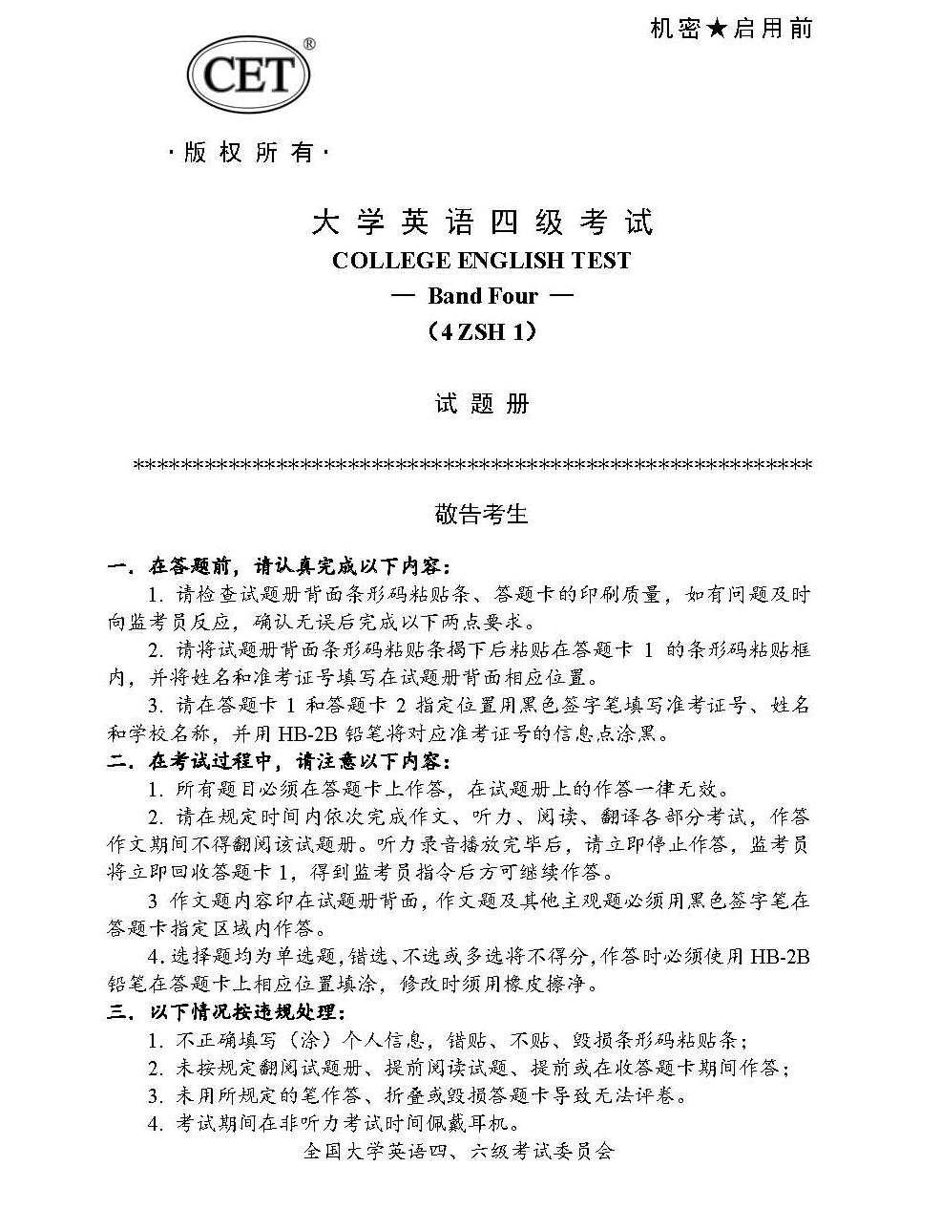
2.考试材料说明（以CET4为例）
试题册
!
所有题目均在试题册上，试题册上不得作答。
正 面
敬告考生，考生在填写（涂）个人信息并粘贴条形码前须仔细阅读,并按要求完成相关内容。

Slide 4
敬告考生内容
一．在答题前，请认真完成以下内容：
1. 请检查试题册背面条形码粘贴条、答题卡的印刷质量，如有问题及时向监考员反应，确认无误后完成以下两点要求。
2. 请将试题册背面条形码粘贴条揭下后粘贴在答题卡1的条形码粘贴框内，并将姓名和准考证号填写在试题册背面相应位置。
3. 请在答题卡1和答题卡2指定位置用黑色签字笔填写准考证号、姓名和学校名称，并用HB-2B铅笔将对应准考证号的信息点涂黑。
二．在考试过程中，请注意以下内容：
1. 所有题目必须在答题卡上作答，在试题册上的作答一律无效。
2. 请在规定时间内依次完成作文、听力、阅读、翻译各部分考试，作答作文期间不得翻阅该试题册。听力录音播放完毕后，请立即停止作答，监考员将立即回收答题卡1，得到监考员指令后方可继续作答。
3. 作文题内容印在试题册背面，作文题及其他主观题必须用黑色签字笔在答题卡指定区域内作答。
4. 选择题均为单选题，错选、不选或多选将不得分，作答时必须使用HB-2B铅笔在答题卡上相应位置填涂，修改时须用橡皮擦净。
三．以下情况按违规处理：
1. 不正确填写（涂）个人信息，错贴、不贴、毁损条形码粘贴条。
2. 未按规定翻阅试题册、提前阅读试题、提前或在收答题卡期间作答。
3. 未用所规定的笔作答、折叠或毁损答题卡导致无法评卷。
4. 考试期间在非听力考试时间佩戴耳机。

Slide 5
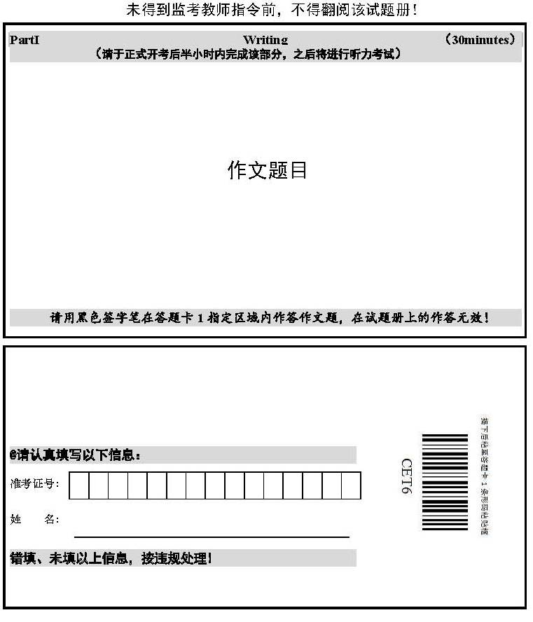
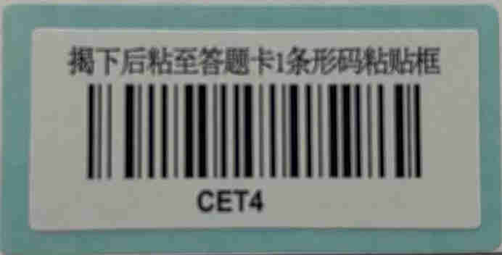
试题册
提示考生作文作答时间为半小时，之后将立即进行听力考试
作文题目区域
背 面
条形码粘贴条样式
个人信息填涂区
条形码粘贴条

Slide 6
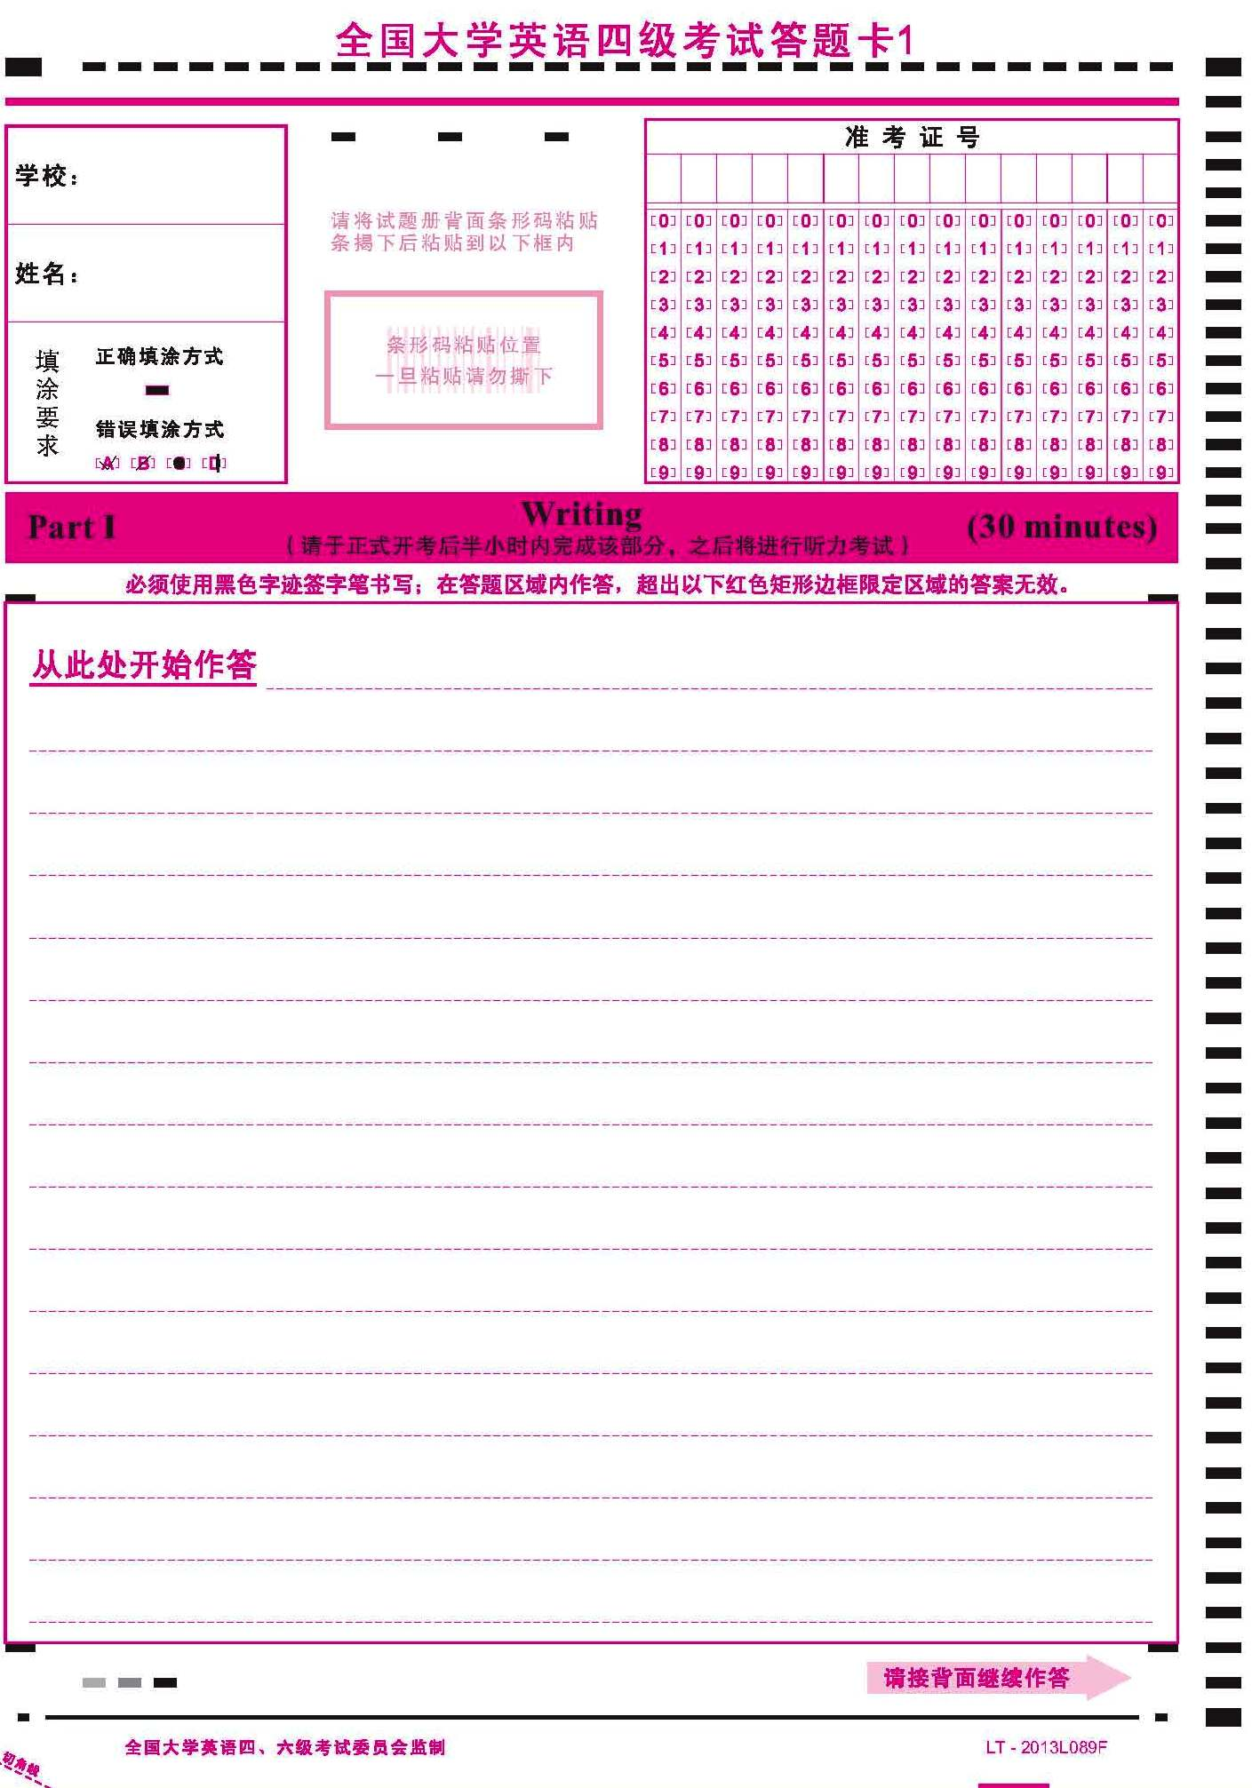
答题卡1
!
作文题与听力题在答题卡1上作答。
条形码粘贴区
正 面
再次提示考生作文作答时间为半小时，之后立即进行听力考试。
作文作答区域

Slide 7
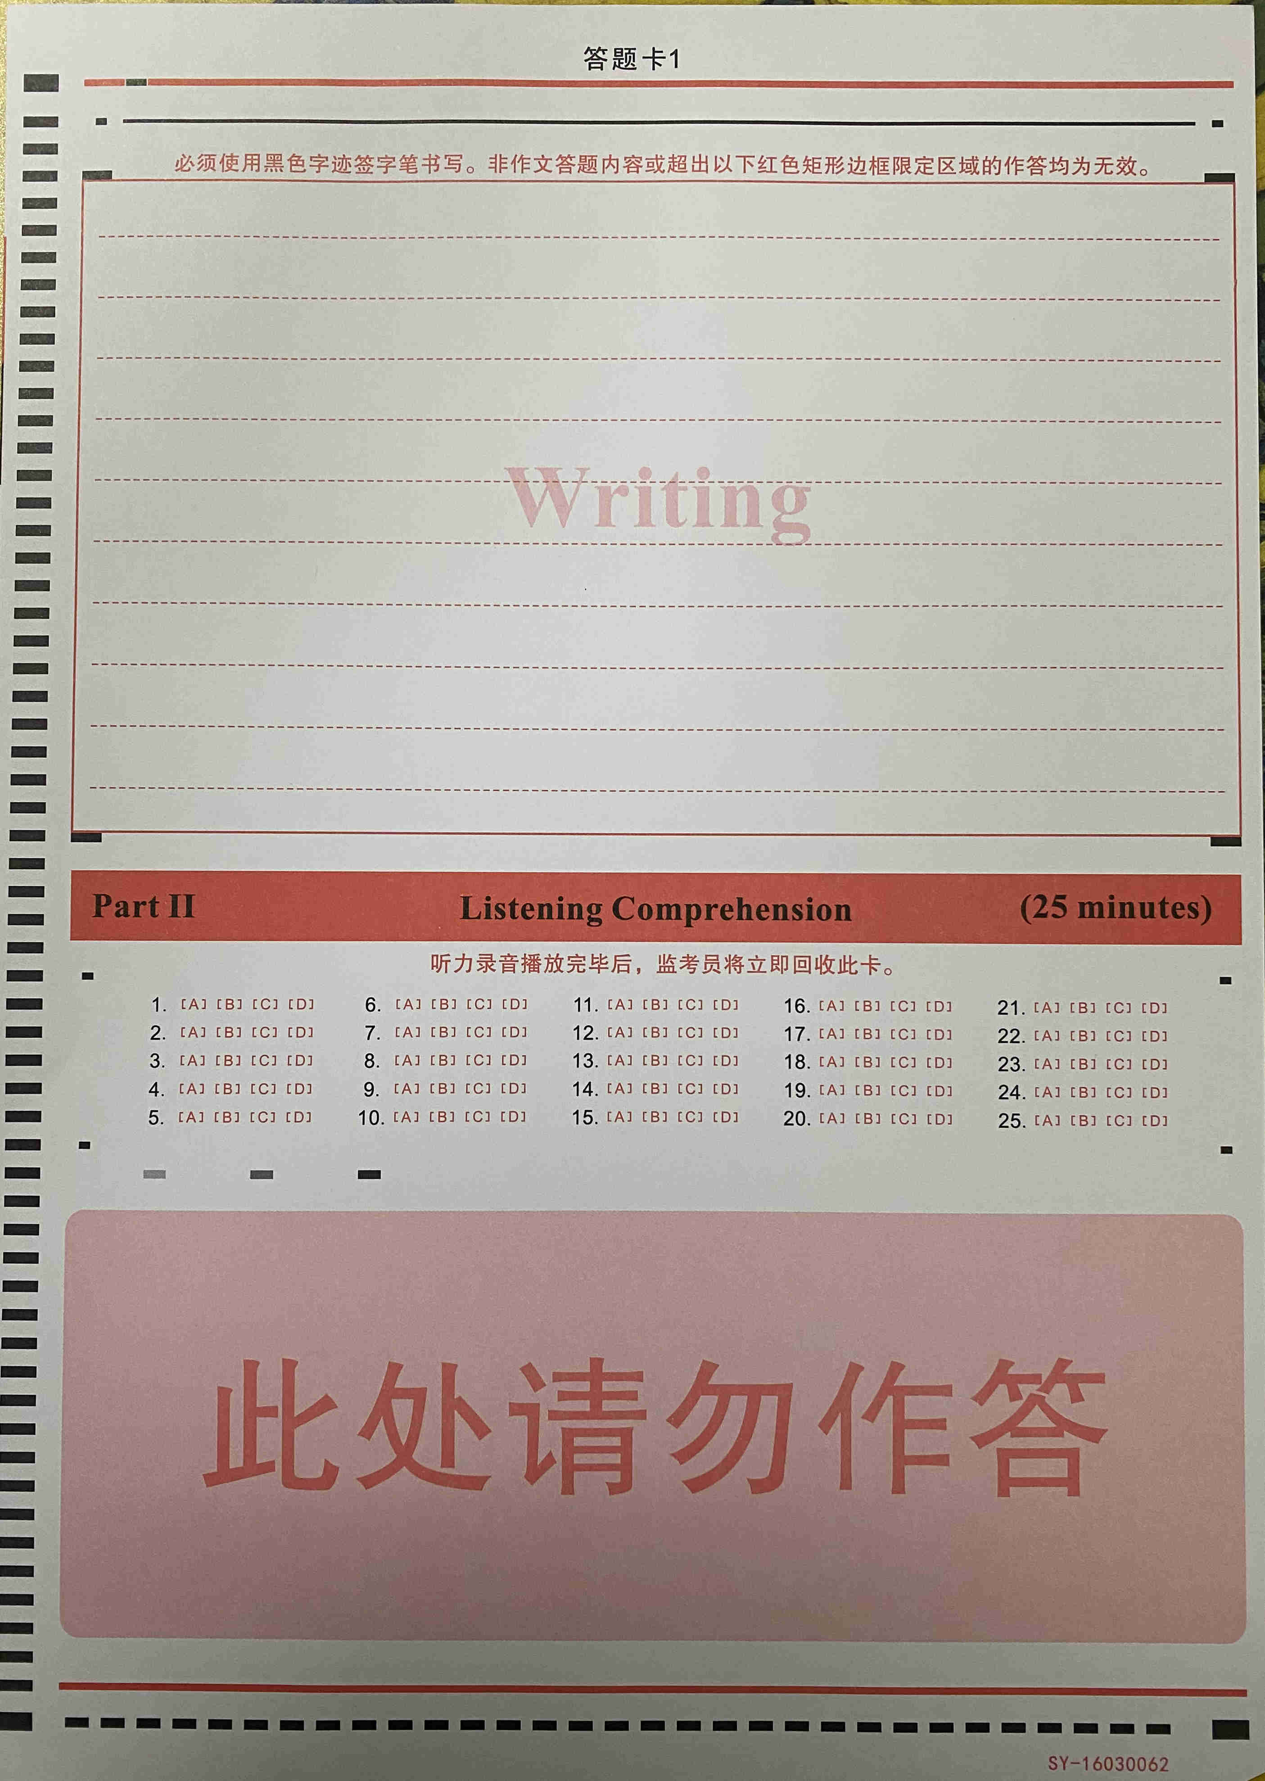
答题卡1
提示考生听力录音播放完毕后，监考员将立即回收答题卡1。
背面
作文作答区域
听力作答区域

Slide 8
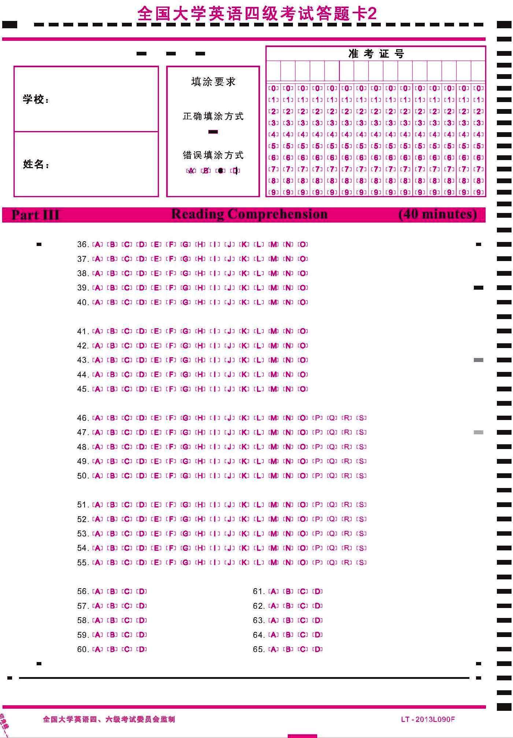
答题卡2
!
阅读和翻译题目在答题卡2上作答。
考生在得到监考员指令后，方可在答题卡2上进行作答。
正 面
阅读作答区

Slide 9
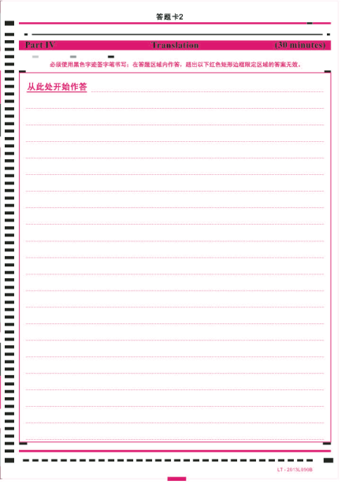
答题卡2
背面
翻译作答区

Slide 10
3.考场操作规程要点
7:40/13:40（CET4/CET6）
工作概述 监考集中
考 生 候场
监考人员 通过安检，领取材料
禁止携带具有拍照和通信功能的物品进考场
正式开考前，监考员不得离开考场
8:15/14:15（CET4/CET6）
工作概述 考生入场
考 生 出示身份证、学生证、准考证
监考人员 对考生进行安检
检查考生证件、禁止考生携带违规物品进考场

Slide 11
下发前监考员
核对试题册、答题卡数量
下发过程中
不得由考生传递，须亲自发
9:00/15:00（CET4/CET6）
工作概述 下发考试材料
监考人员 发试题册、答题卡1、答题卡2
要求考生阅读试题册正面“敬告考生”内容
要求考生检查试题册、答题卡的印刷质量
指导考生粘贴条形码及填写个人信息情况
考 生 阅读敬告考生内容
检查条形码、答题卡的印刷质量
粘贴条形码、试题册背面和卡1、2上填涂个人信息
提 示 语 非听力考试期间考生不得佩戴耳机且不得提前翻试题册，否则按违规处理。
!
禁止迟到考生入场

Slide 12


试题册
1.阅读试题册正面的敬告考生。
2.按要求填写（涂）试题册背面、答题卡1和2上的个人信息，并粘贴条形码。
答题卡1
监考员
考生
答题卡2

Slide 13

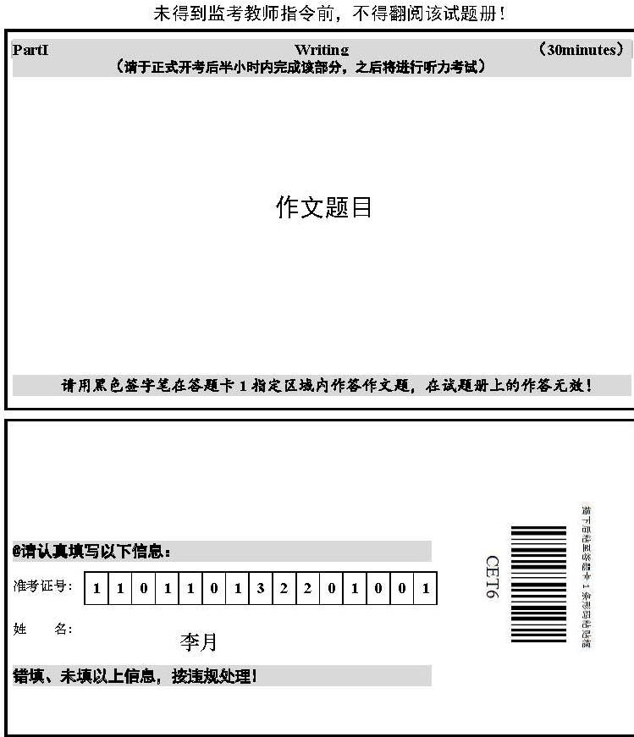
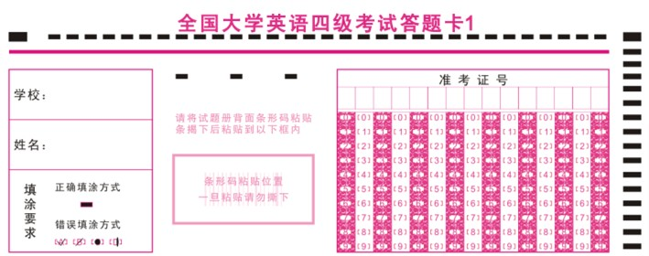
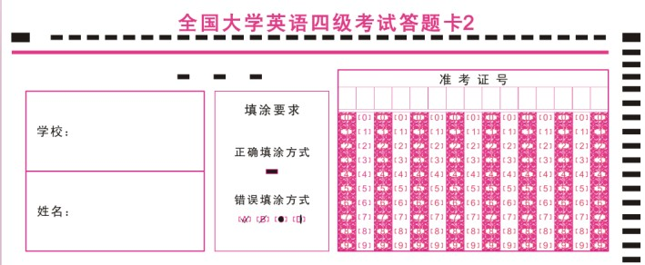
考生
填写（涂）答题1、2及试题册背面的准考证号和姓名栏
XX大学
1
1
0
1
1
0
1
3
2
2
0
1
0
0
1
李月
1
1
0
1
1
0
1
3
2
2
0
1
0
0
1
XX大学
李月

Slide 14
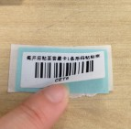
考生
将试题册背面条形码粘贴条粘贴至答题卡1条形码粘贴框内
XX大学
1
1
0
1
1
0
1
3
2
2
0
1
0
0
1
李月
完成后将试题册背面向上放回桌子左上角，不得提前翻阅!

Slide 15
第一次检查条形码粘贴情况
9:10/15:10（CET4/CET6）
工作概述 考生正式开始考试
监考人员 核对考生证件
检查考生粘贴条形码及填涂个人信息情况
考 生 开始作答作文题
提 示 语 作文题目在试题册背面，使用黑色签字笔在 答题卡1上作答，期间不得打开试题册。作文题考试时间为30分钟，之后将立即进行听力考试。
9:35/15:35（CET4/CET6）
工作概述 提示考生5分钟后结束写作考试，并开始进行听力考试。

Slide 16
9:40/15:40（CET4/CET6）
工作概述 听力考试开始
考 生 进行听力考试
监考人员 命令考生打开试题册，带上耳机，播放听力
提 示 语 听力考试正式开始，请考生打开试题册并带 上耳机，听力录音播放完毕后，将立即回收答题卡1。

Slide 17
听力考试注意事项：
1.听力考试时间为CET4为25分钟，CET6为30分钟。
2.听力光盘播放时间中已包含考生作答时间，听力播放
完毕后，监考教师回收答题卡1，考生须暂停作答，等
待指令后方可作答下一部分。
3.听力录音中，正式内容开始前提示语为“听力考试现
在开始”，正式内容结束的提示语为“听力考试结束，
现在由监考员收答题卡1，请考生等待开始作答下一
部分试题的指令”。
!
采用无线广播方式的考点须采取相关措施提示监考员播音结束!

Slide 18
时间 10:05/16:10（CET4/CET6）
工作概述 听力考试结束
监考人员 要求考生停止作答，收答题卡1
考 生 停止作答
时间 10:10/16:15（CET4/CET6）
工作概述 命令考生继续作答
考 生 考生继续作答阅读理解和翻译部分
监考教师 检查考生答题卡1个人信息填涂和条形码粘贴情况，记录缺考情况
第二次检查条形码粘贴情况

Slide 19
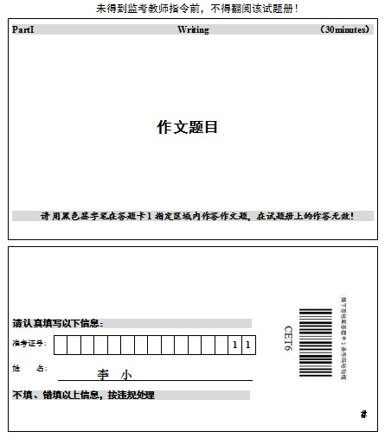
缺考考生处理
填写（涂）卡1、卡2以及试题册背面姓名和准考证号后两位，条形码无需揭下！
XX大学
1
1
监考教师
张小
！！条形码无需揭下
1
1
XX大学
张小
Notes:
与原来比较，就是多了一个试题册背面的信息填好

Slide 20
时间 11:10/17:15（CET4/CET6）
工作概述 离考试结束还有10分钟
监考人员 提示考生离考试结束还有10分钟
时间 11:20/17:25（CET4/CET6）
工作概述 考试结束
考 生 考生停止作答
监考人员 回收试题册、答题卡2，清点答题卡及试题册数量以及个人信息填涂，条形码粘贴无误，方可让考生离场。
第三次检查条形码粘贴情况
!
监考人员认真清点，确保试题册和答题卡数量和装袋无误

Slide 21

4.异常情况处理
易发生异常情况时间A：答题卡、试题册下发，可以作答前，考生填写（涂）个人信息，粘贴条形码时。
CET4 9：00- 9：10
CET6 15：00-15：10

Slide 22
异常A01：
没有条形码、条形码损坏
、多张条形码
省级承办机构汇总各考点该种情况，
填写条形码异常情况汇总表，并提交给扫描点。
考生
启用备用卷
答卷回收
考试延时
继续作答
不启用
试题册
答题卡1
答题卡2
不延时
!
试题册装入答题卡1袋内

Slide 23
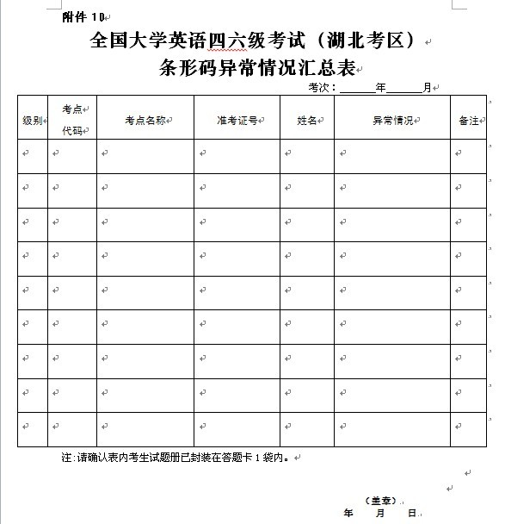

Slide 24
异常A02：
考生误贴条码，但不影响
答题及填写个人信息。
无须特殊处理
考生
启用备用卷
答卷回收
考试延时
继续作答
不启用
答题卡1
答题卡2
不延时

Slide 25
异常A03：
考生误贴条码，已影响
答题及填写个人信息。

Slide 26
考生
启用备用卷
答卷回收
考试延时
继续作答
备用试题册
备用答题卡1
备用答题卡2
备用答题卡1
备用答题卡2
不延时
!
原试题册、答题卡1、答题卡2装入备用卷袋内密封，并填写备用卷启用情况登记表。

Slide 27
异常A04：
未贴条码前，发现答题卡1
有印刷错误。
考生
启用备用卷
答卷回收
考试延时
继续作答
备用答题卡1
备用答题卡1
答题卡2
可延时
!
原答题卡1装入备用卷袋内密封，并填写备用卷启用情况登记表。。

Slide 28
异常A05：
粘贴条码后，发现答题卡1
有印刷错误。
考生
启用备用卷
答卷回收
考试延时
继续作答
备用答题卡1
答题卡1
备用答题卡1
答题卡2
可延时
!
（1）条形码在原有答题卡1上
（2）考生在备用答题卡1上作答
（3）原答题卡1和备用答题卡1一并装入答题卡1袋内。

Slide 29
易发生异常情况时间B：考生打开试题册，开始作答试题册上题目。
异常B01：
考生打开试题册，
且开始作答，试题册有印刷错误。
考生
启用备用卷
答卷回收
考试延时
继续作答
备用试题册
备用答题卡1
备用答题卡2
答题卡1
备用答题卡1
答题卡2
备用答题卡2
可延时
!
监考人员须在答题卡袋面上说明两套题目的有效作答范围。

Slide 30
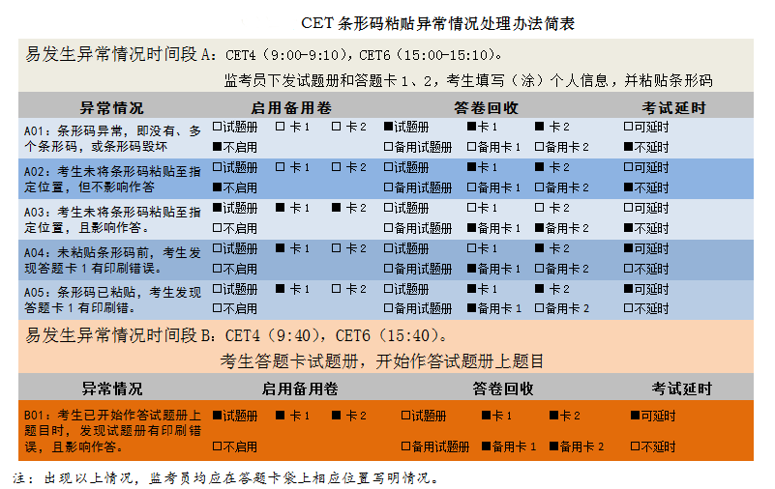
条形码粘贴异常情况处理办法简表

Slide 31
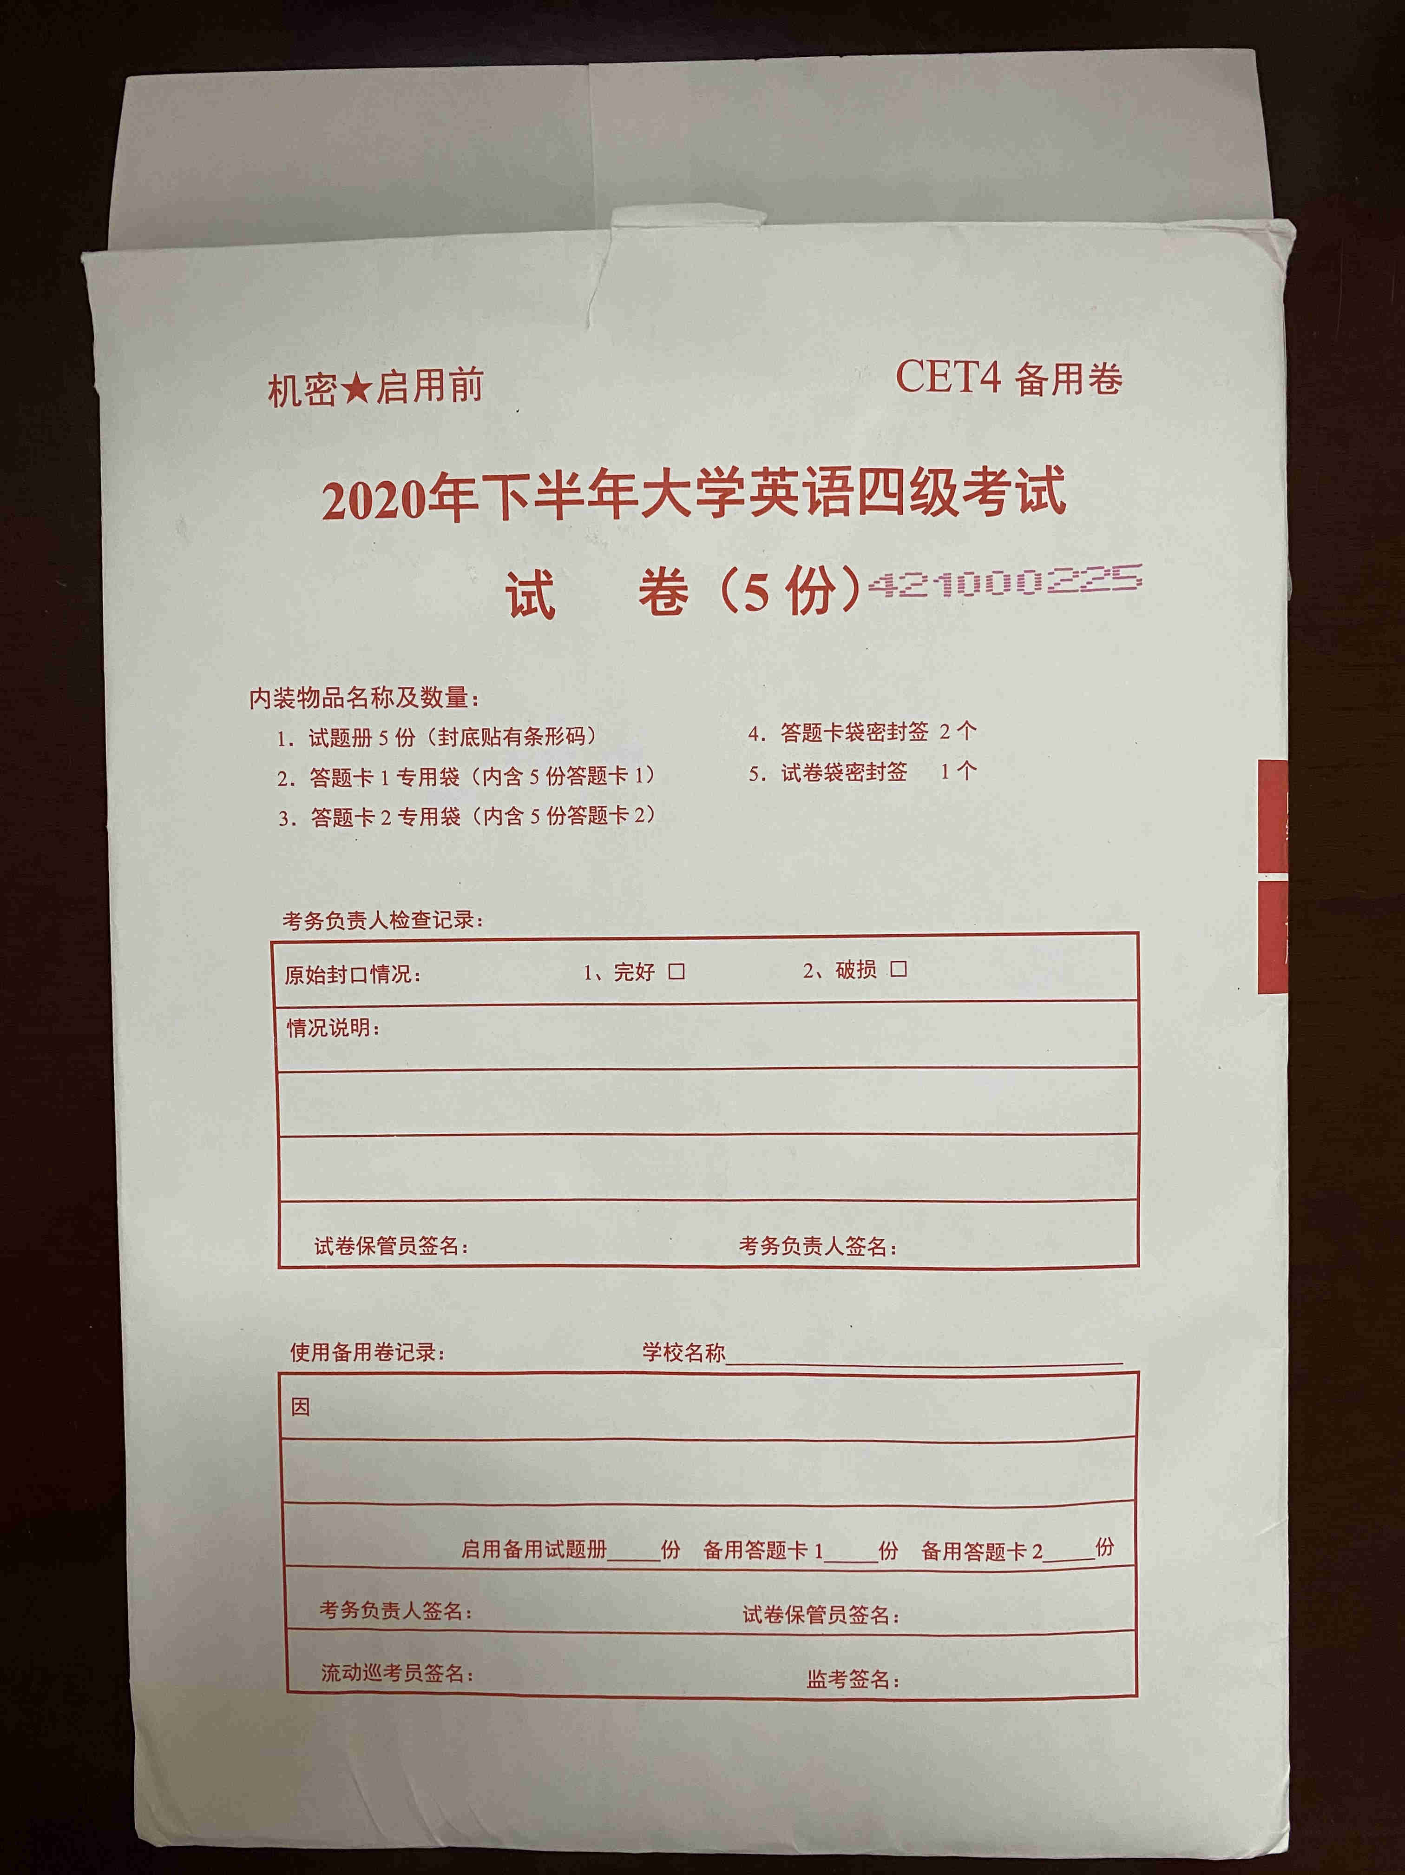
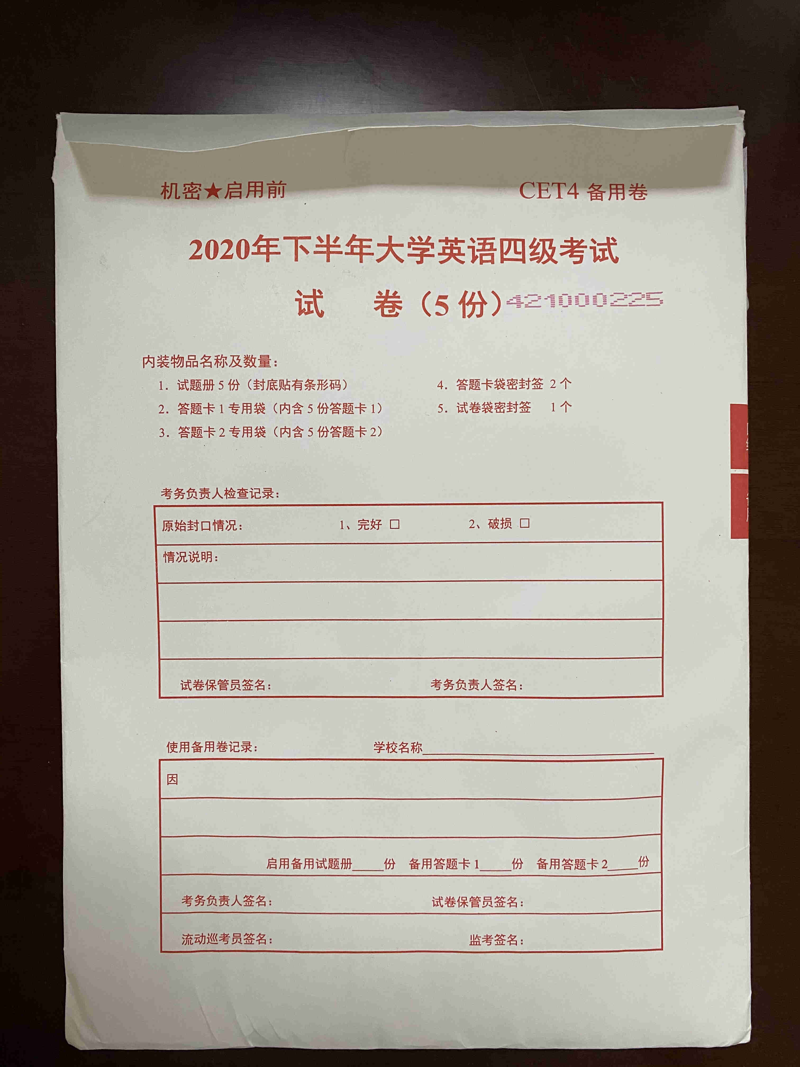
5.试题袋、答题卡袋拆和封
舌头

Slide 32
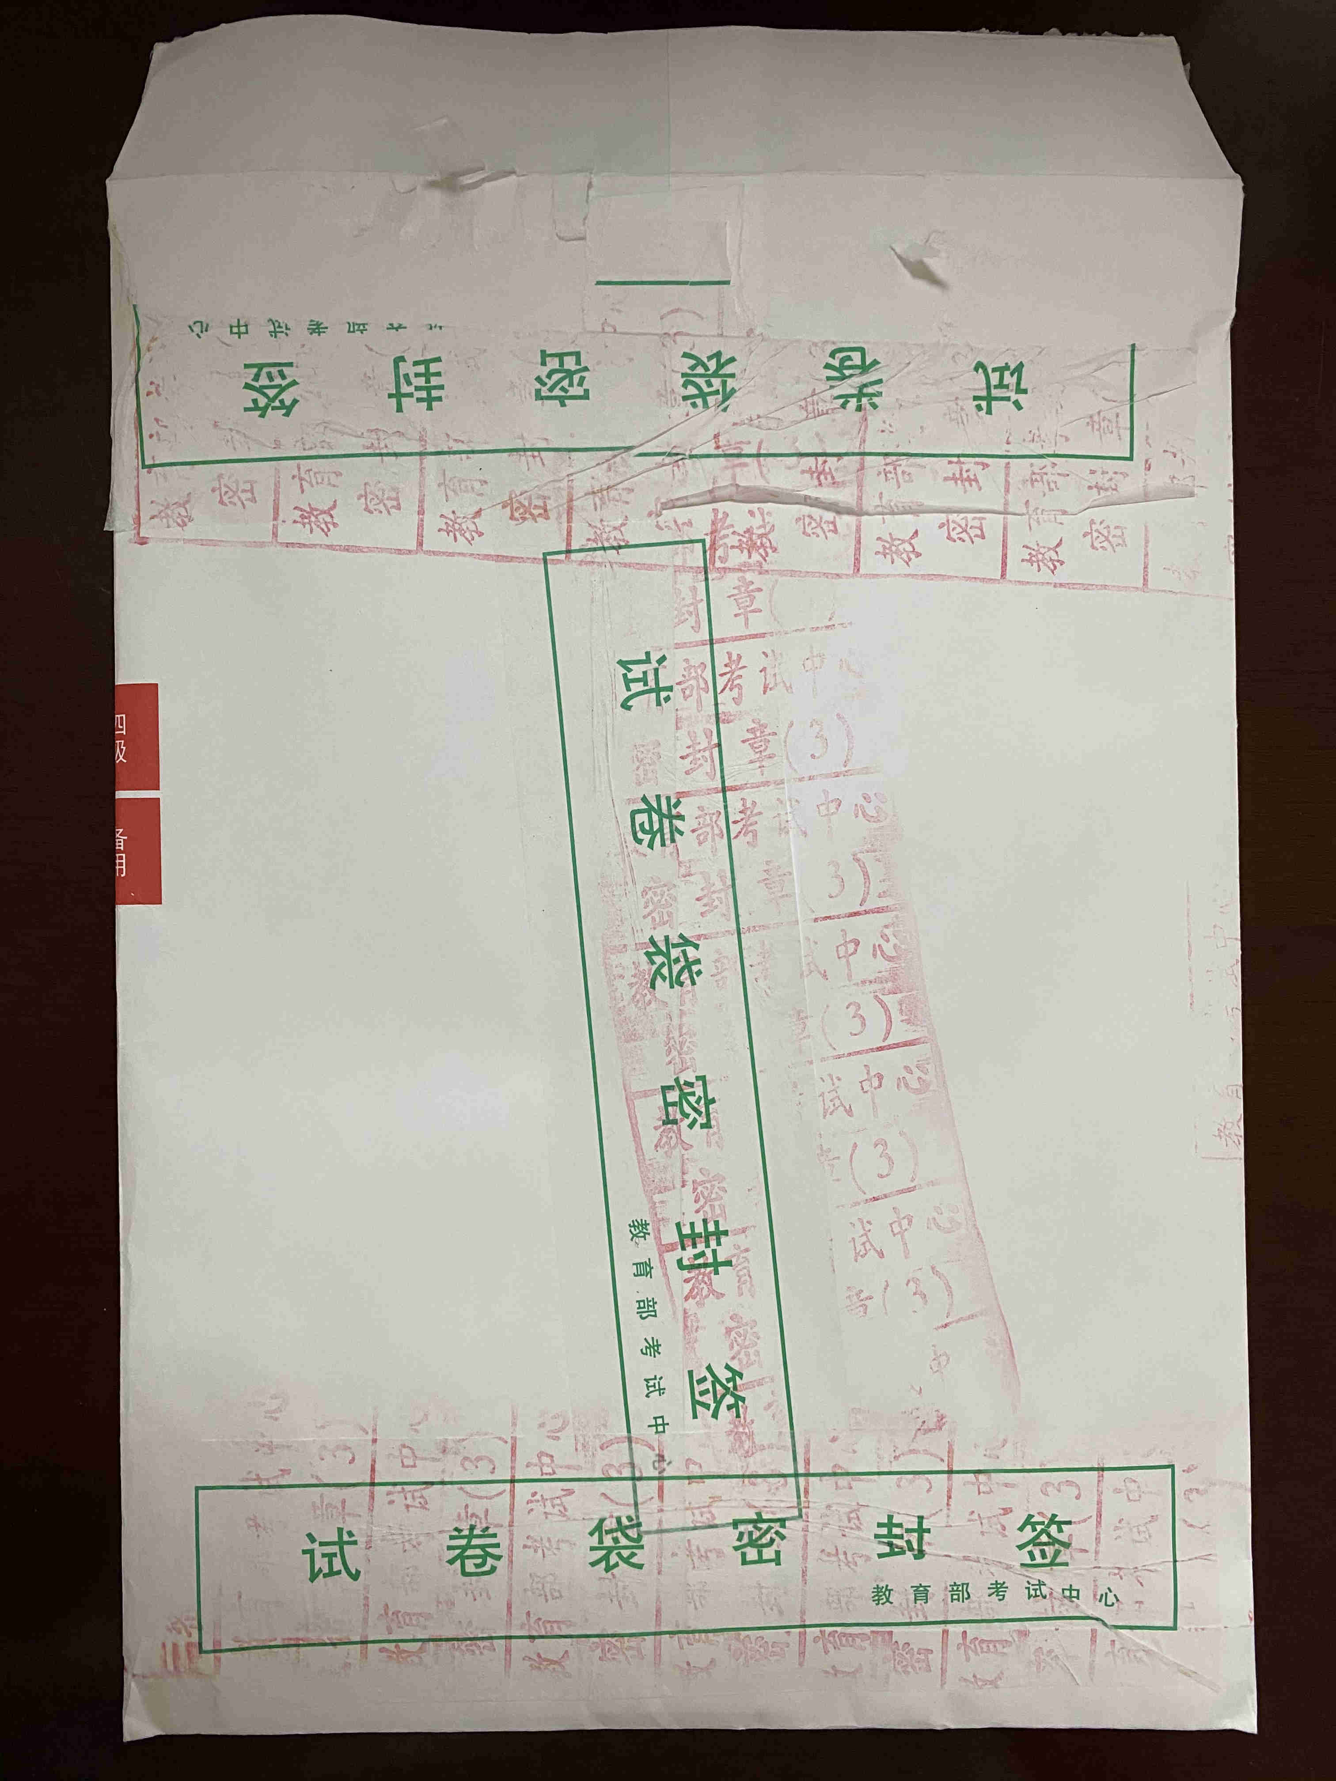
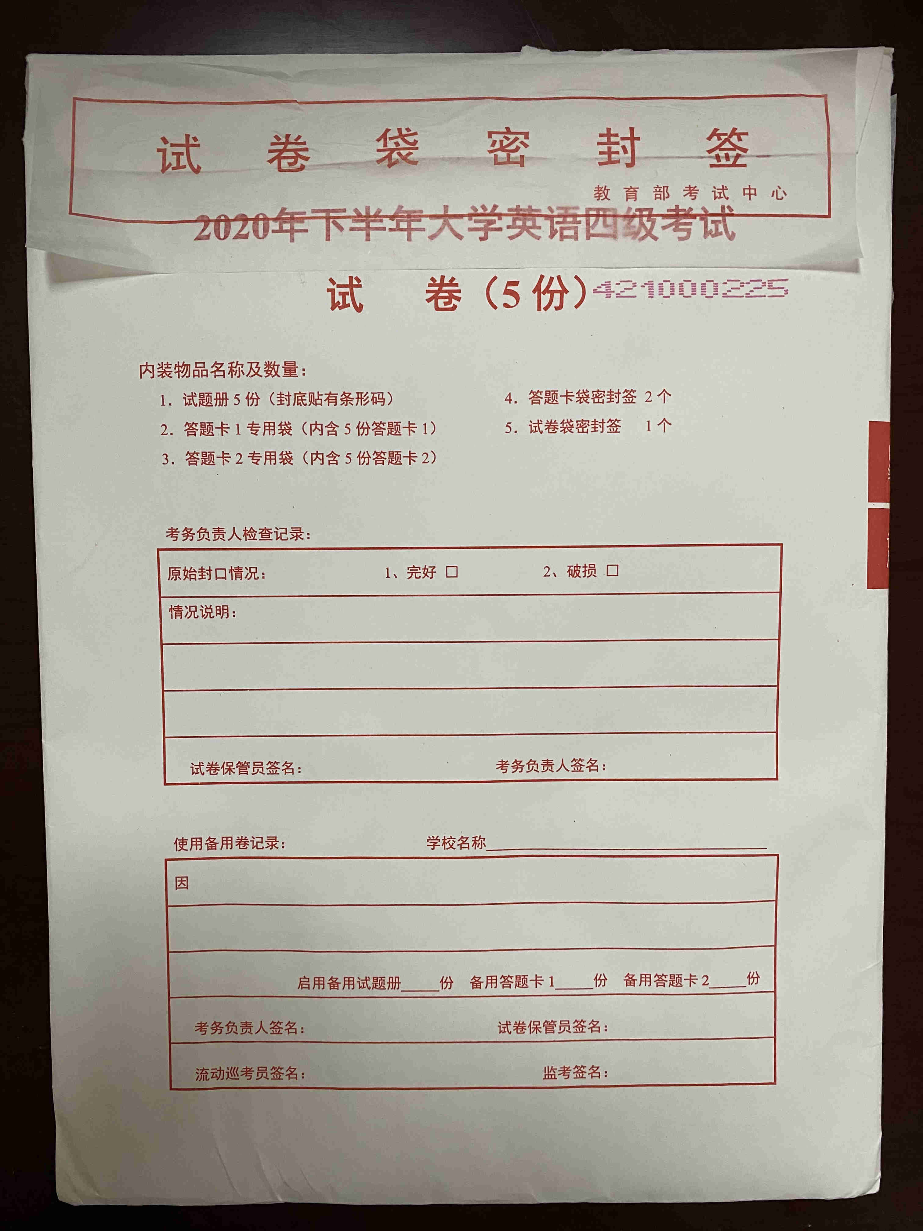
5.试题袋、答题卡袋拆和封

Slide 33
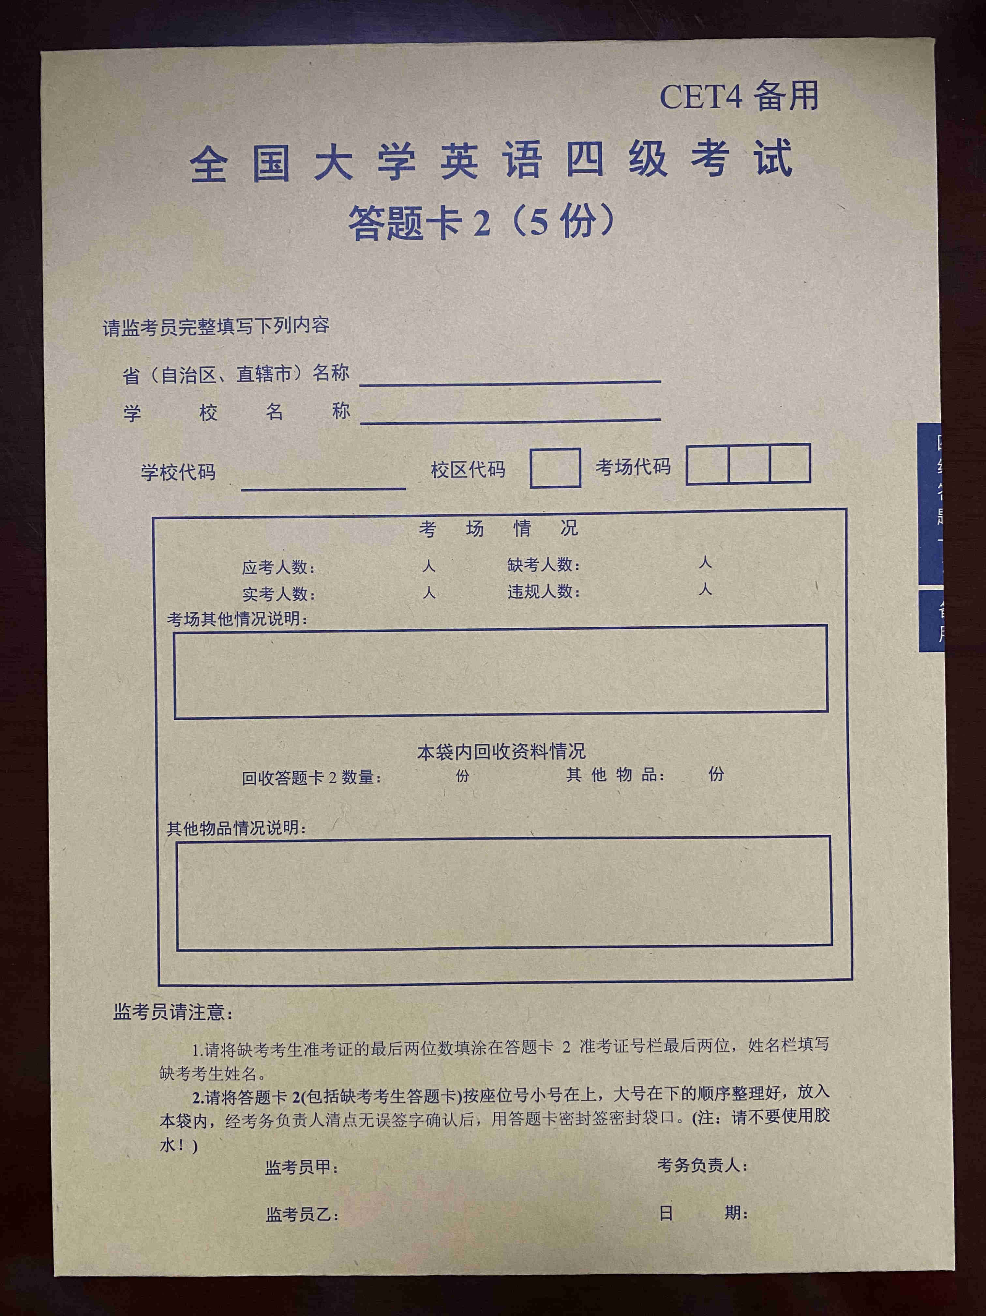
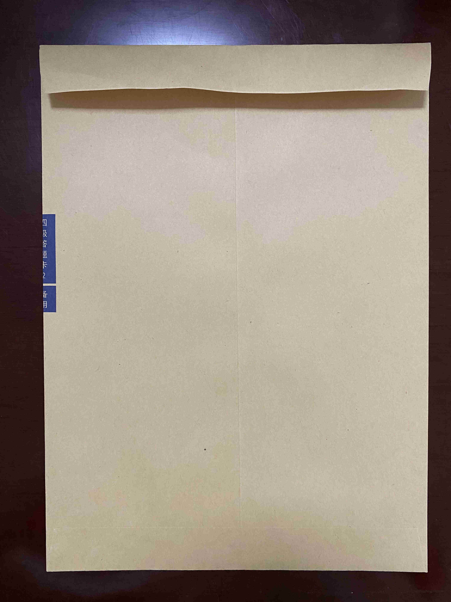
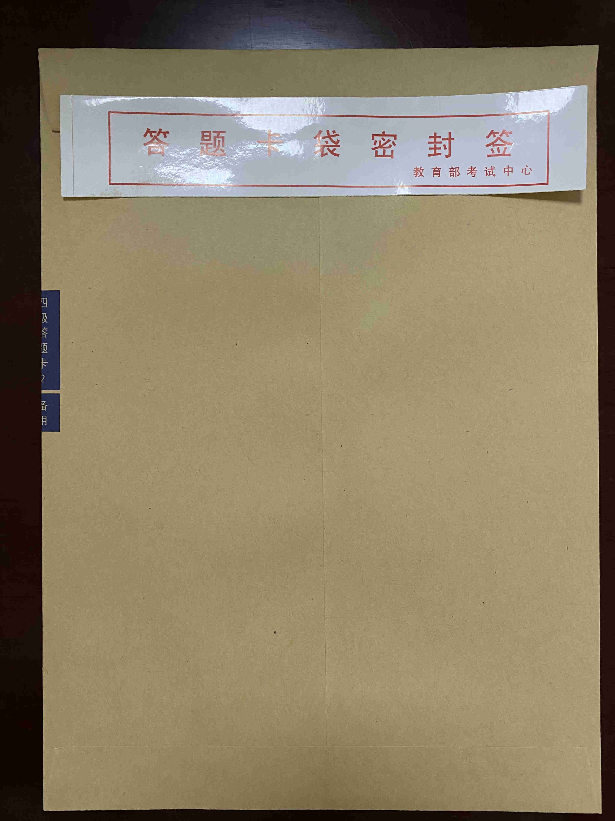
5.试题袋、答题卡袋拆和封

Slide 34
6. 工作注意事项
向考生再次强调以下几种违规行为，即出现以下行为将按零分处理：
1.不正确填写（涂）个人信息，错贴、不贴、毁损条形码粘贴条
2.未按规定翻阅试题册、提前阅读试题、提前或在收答题卡期间作答
3.未用所规定的笔作答、折叠或毁损答题卡导致无法评卷
4.考试期间在非听力考试时间佩戴耳机

Slide 35
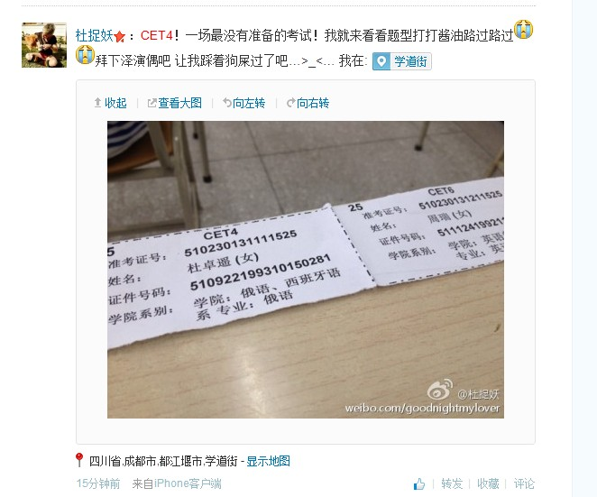
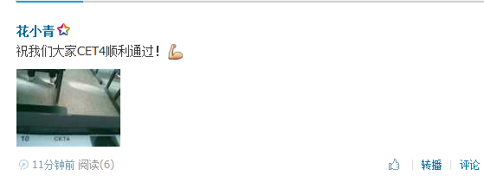
例：考生进考场后发考场照片
防止监考人员和考生携带手机进考场，拍摄并传播考场信息

Slide 36
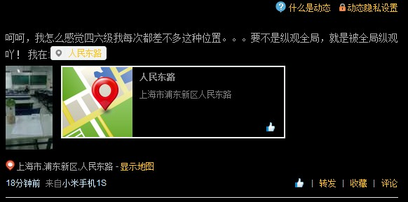

Slide 37
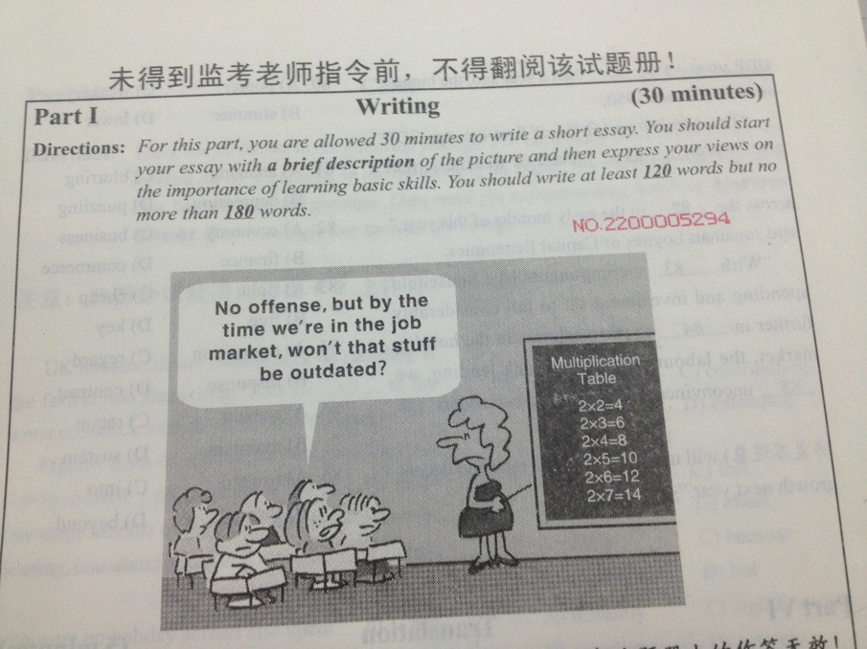
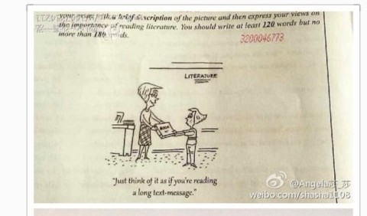
考中发题

Slide 38
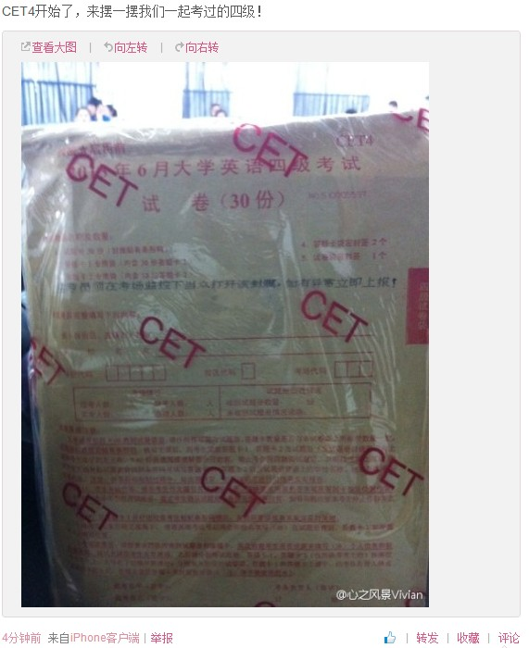
监考教师考场发微博

Slide 39
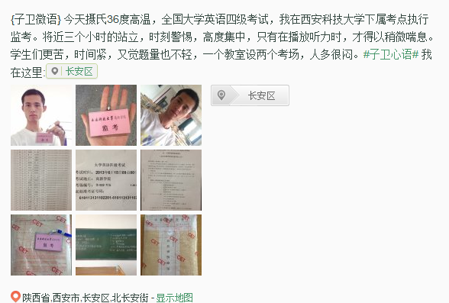

Slide 40
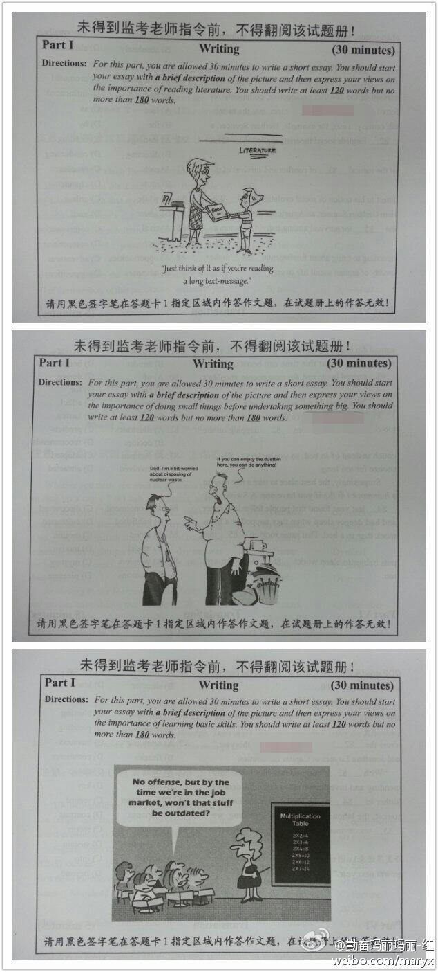
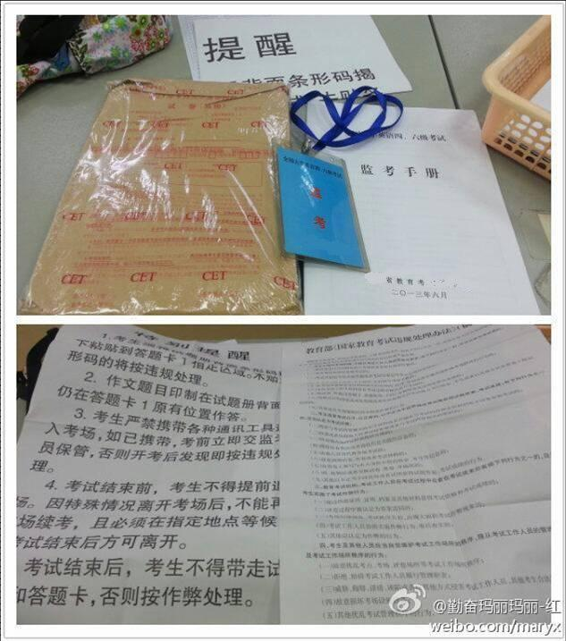
下面这位老师经常拍摄考场照片，
甚至拍摄题目

Slide 41
加强培训与宣传，创造良好考试环境。
加强工作人员思想道德教育
《国家教育考试战线工作人员职业道德素养及法律法规教育培训》，该培训光盘提出作为考试工作人员应具备的基本素养，对《国家教育考试违规处理办法》中有关工作人员违规行为进行了列举，并引用近两年出现的内部人员监守自盗案件作为反面案例，目的在于提高全体工作人员职业素养，增强安全保密及法律意识，严禁内部人员犯罪行为的发生。
加强考生诚信教育
开展宣传主题为“认真学习 从容应考 拒绝作弊 诚实守信”，“自尊自爱 拒绝作弊”，“不购买作弊器材 不相信试题买卖信息 不参与作弊团伙 谨防上当受骗”，逐步探索考生诚信教育的形式。

Slide 42
评卷过程中发现的违规现象
例：在以前考试评卷过程中，外省某考点的71名学生的所有客观题答案完全一致且分数较高，但作文题和主观题几乎为0分。经所在省了解，该校由于考生规模大，屏蔽设备陈旧，加之以上学生多数为大四学生，因就业压力铤而走险实施作弊。
为进一步严肃考试纪录，该省对该批考生按违规处理，成绩无效，成绩公布后，无一考生申诉。

Slide 43
演示结束，谢谢！

